Slide 1

glassmorphism
dark-cinematic
图文结合
20种视觉语言的并置实验
PPT MASTER · 2026
P01
封面
Notes:
这份演示册的主题是图文结合——我们用二十个页面，展示二十种完全不同的视觉语言。每一页都是一个独立的实验：不同的渲染风格、不同的调色板、不同的图文布局方式。

Slide 2
01 — 10
目录
封面
01
glassmorphism × dark-cinematic
CONTENTS
02
目录
结构导航
03
左图右文
corporate-photo × cool-corporate
本册展示
右图出血
20种图文结合范式
04
vector-illustration × frost-ice
18种渲染风格
05
顶图三栏文
watercolor × warm-earth
14种调色板
06
底图浮文
sketch-notes × macaron
07
Z型蛇形叙事
3d-isometric × tech-neon
08
九宫格混排
blueprint × editorial-classic
09
圆形放射
digital-dashboard × mono-ink
10
底纹密铺
pixel-art × vivid-launch
11 — 20
11
剪纸分层
paper-cut × nature-organic
12
竖版杂志窄图
vintage-poster × duotone
13
对角线分割
fantasy-animation × sunset-gradient
14
褪色底图大字
ink-notes × earthy-dusty
15
上文下图对称
flat × jewel-tone
16
中心放射标注
minimalist-swiss × editorial-classic
20 页
17
横条贯穿
screen-print × vivid-launch
多边形填缝
18
nature × sunset-gradient
19
蒙太奇拼贴
editorial × dark-cinematic
黑板收场
20
chalkboard × mono-ink
02
Notes:
从最经典的左图右文，到Z型蛇形叙事，从圆形放射标注，到对角线分割，再到最后的黑板单句收场，你将看到图与文可以有多少种不同的组合方式。

Slide 3

corporate-photo
× cool-corporate
P03
左图右文
Left Image · Right Text
图像占据左侧 1/3 画面，竖版构图，
文字主体在右侧大面积展开。
图文比例约 3 : 7，适合以内容叙述
为主、图像为辅助情境的页面。
编辑摄影风格，真实场景感
冷色调专业配色，商务感强
图像右边缘渐隐，融入背景
Rendering
corporate-photo
Palette
cool-corporate
Layout
left-1/3 image + right text
Notes:
最传统的图文布局——左侧竖版人物照片，右侧文字主体展开。编辑摄影的真实感与专业冷色调营造出商务简报的质感。图文比例约三比七，图轻文重，适合以内容叙述为核心的页面。

Slide 4

vector-illustration × frost-ice
P04
右图出血
Right Image Bleed
矢量插画图像占右侧大面积，
并从右边缘出血至画布外。
文字在左侧浮动，大图小字
形成强烈的视觉张力。
扁平矢量风格，几何感强
冰霜白底色，清爽专业
右边缘出血，无边框感极强
Rendering
vector-illustration
Palette
frost-ice
Layout
right bleed image + left text
04
Notes:
这一页把矢量插画放在右侧，并让图像从右边缘出血至画布之外。没有边框，没有留白，图就那样溢出去了。左侧文字浮在清爽的冰霜白底色上，大图与小字形成强烈的视觉张力。

Slide 5
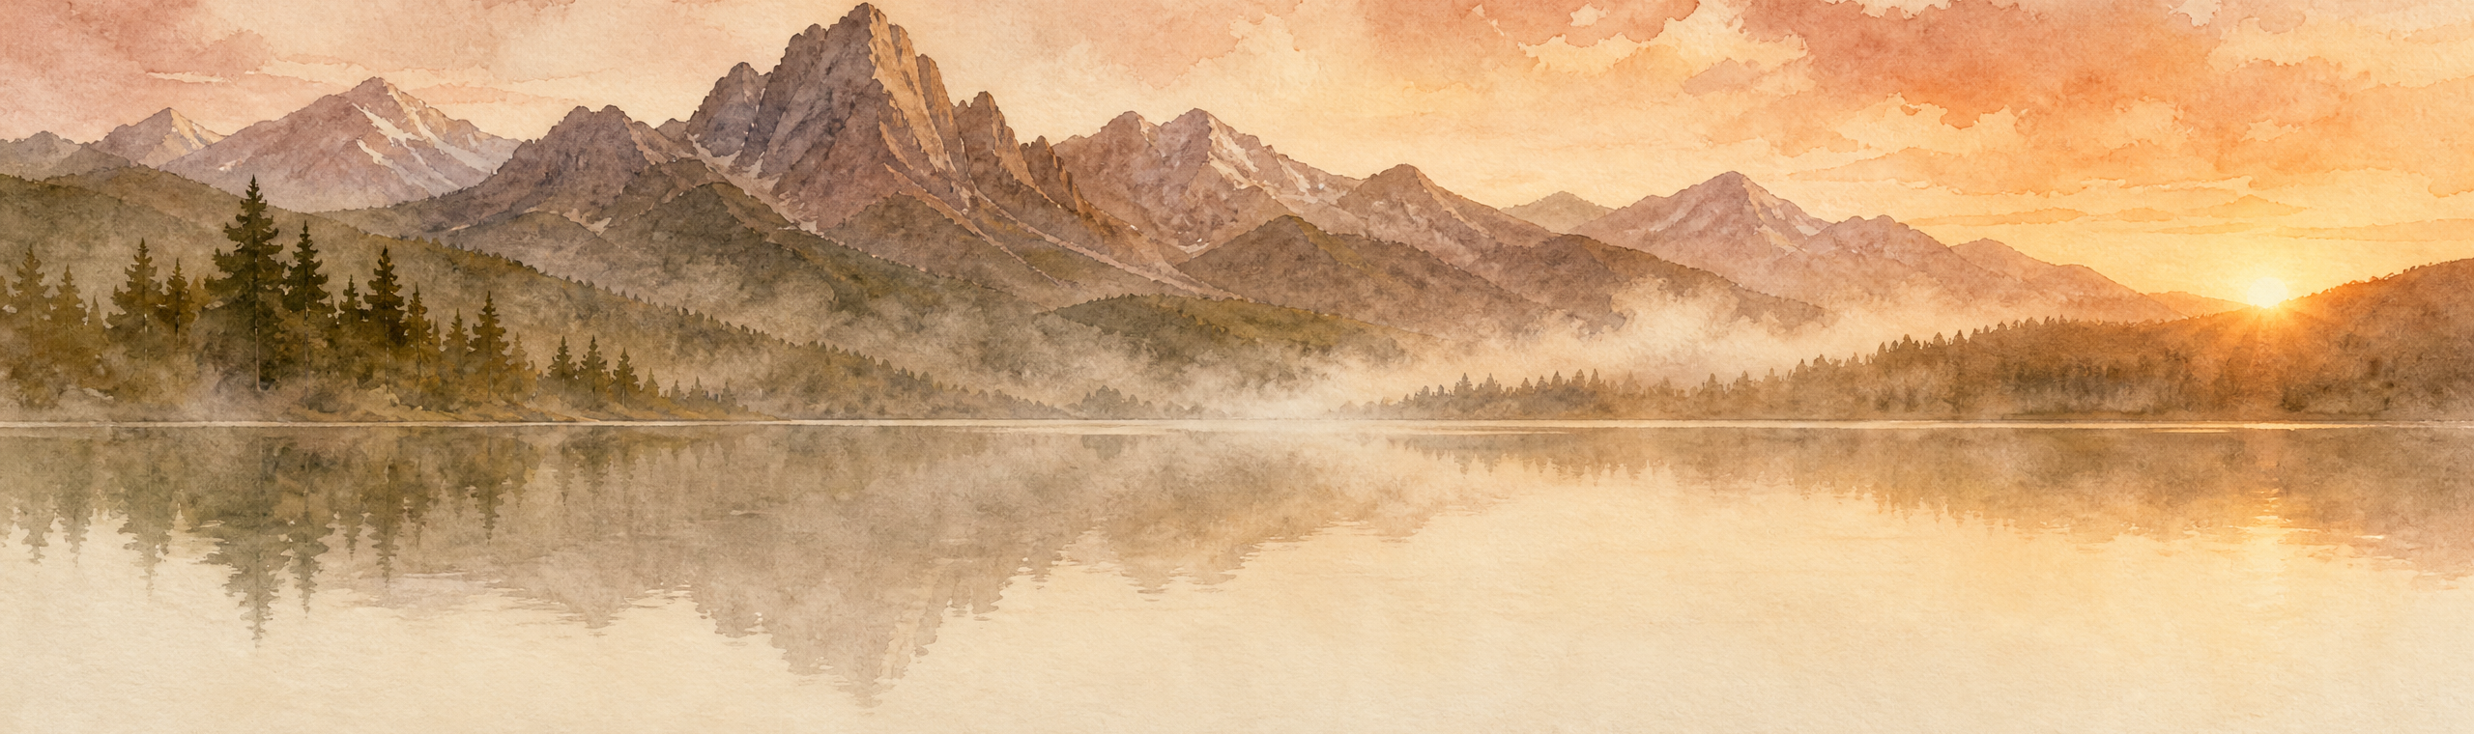
P05 · watercolor × warm-earth · 顶图三栏
水彩渲染
暖土调色板
顶图三栏布局
Watercolor Rendering
Warm-Earth Palette
Top Image + 3-Column Text
水彩颜料在纸面上
赤土、沙黄、暮橙
全幅图像占上方
晕染渗透，边缘
构成温暖基调，
约 53% 画面，
自然柔化。
贴近自然与人文。
下方三列等宽注释。
湿润感，有机质地，
色温偏高，营造温度感，
图像如页眉，文字如脚注，
适合情感型叙事。
避免冷漠疏离。
逻辑自上而下流动。
05
Notes:
全幅水彩山湖图占据上方超过一半的画面，底部三列文字如图注般排列。图像自上而下流淌到文字区域，视线顺势从宽阔的风景落到具体的信息。这种布局有一种页眉与脚注的阅读节奏。

Slide 6

P06 · sketch-notes × macaron
底图浮文
Bottom Image · Floating Text
手绘速写风格，图像在底部如同舞台布景，
✦
✦
文字在上方温暖飘浮。
手绘质感
粉彩色调
温馨教学感
◆
◆
图像 ↓ 作为页面底座 · 文字 ↑ 向上生长
06
Notes:
手绘速写风格的温馨场景置于页面底部，文字在上方飘浮。图像像舞台布景，文字是前景的角色。马卡龙调色赋予整页一种教学素材特有的温柔气质。

Slide 7
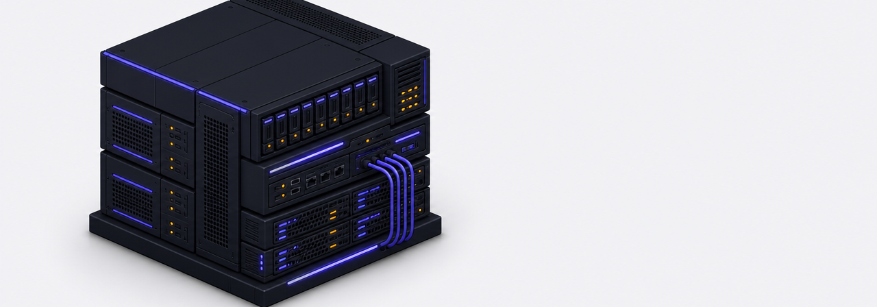

P07 · 3d-isometric × tech-neon · Z型蛇形叙事
01 STEP
等距3D — 科技服务器
30°/30°/30° 标准等距视角，模块化
几何体堆叠，霓虹指示灯点缀。
→ 图左文右
02 Z-TURN
Z型视线引导原理
eye
人眼自然从左上向右下呈 Z 形扫视，
path
Z
交替排布的图文随之顺势流动。
← 文左 → 视线到图右
03 NETWORK
等距3D — 网络节点
相同等距视角的网络连接图，
两张图视角统一，视觉连贯。
→ 图左文右 · Z字完成
07
Notes:
人眼在阅读页面时，自然从左上向右下呈Z形扫视。这一页利用这个规律——等距三维科技图像与文字交替排布，三段内容沿Z字形流动。两张等距视角一致的图形成视觉上的连续性。

Slide 8
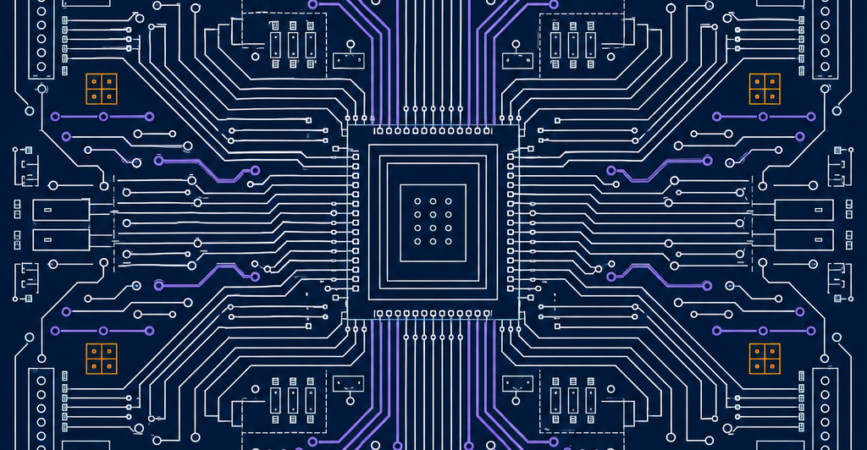
P08
blueprint × editorial-classic
九宫格图文混排
08
[01] RENDERING
[03] PALETTE
蓝图
编辑
技术风格
经典调色
精确线条，工程图感
克制配色，杂志气质
分析与系统设计场景
财经/新闻/分析类
CENTER · IMAGE
[04] LAYOUT
[06] ANNOTATION
3×3
图文
技术标注
九宫格网格
风格语言
并置对话
中心格放图，
等宽字体 Consolas
周围8格排文字
辅助线 + 十字标记
或色块信息。
工程图纸美学。
middle = image
[07] USE CASE
[08] COLOR SPEC
[09] GRID SPEC
适用场景
#0A4A8A bg
网格规格
· 系统架构展示
#4A7FC4 line
cols: 3 × 420px
· 工程技术报告
#B8D4F0 text
rows: 3 × 218px
· 设计规范文档
#F5A623 accent
gap: 4px
· 信息密集型页
center: image
#7C6FF7 primary
8 cells: text
Notes:
整页被切割成三乘三的九个格子。中心格放置蓝图风格电路板图像，周围八个格子各自承载文字说明、色彩样本、规格参数。图居中，信息环绕，这是最密集的图文并置方式之一。

Slide 9
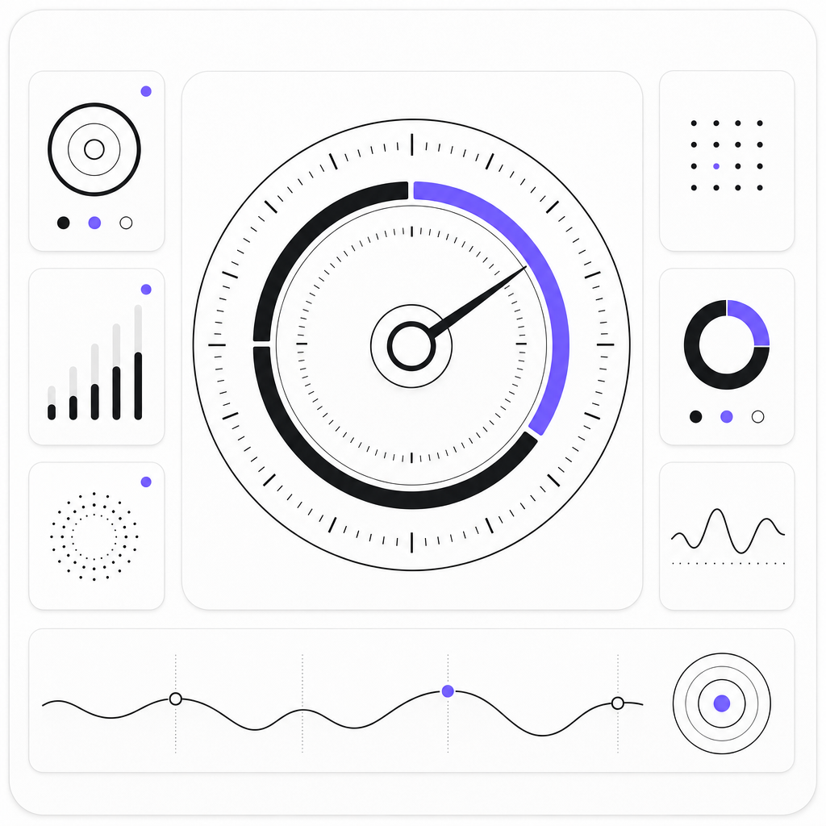
P09 · digital-dashboard × mono-ink
数字仪表盘
墨黑单色
digital-dashboard
mono-ink
UI数据可视化美学
黑白 + 单点强调
圆形裁切
放射标注
clipPath circle
radial annotation
非矩形图像容器
图像向外辐射信息
圆心图像 · 四角文字 · 向心张力
09
Notes:
圆形裁切的仪表盘图像悬浮在页面正中，六条细线从图像边缘向四角延伸，每条线末端是一个文字标注块。这是一种产品图解的逻辑——图如主体，文如注脚，向心张力把视线固定在中央。

Slide 10
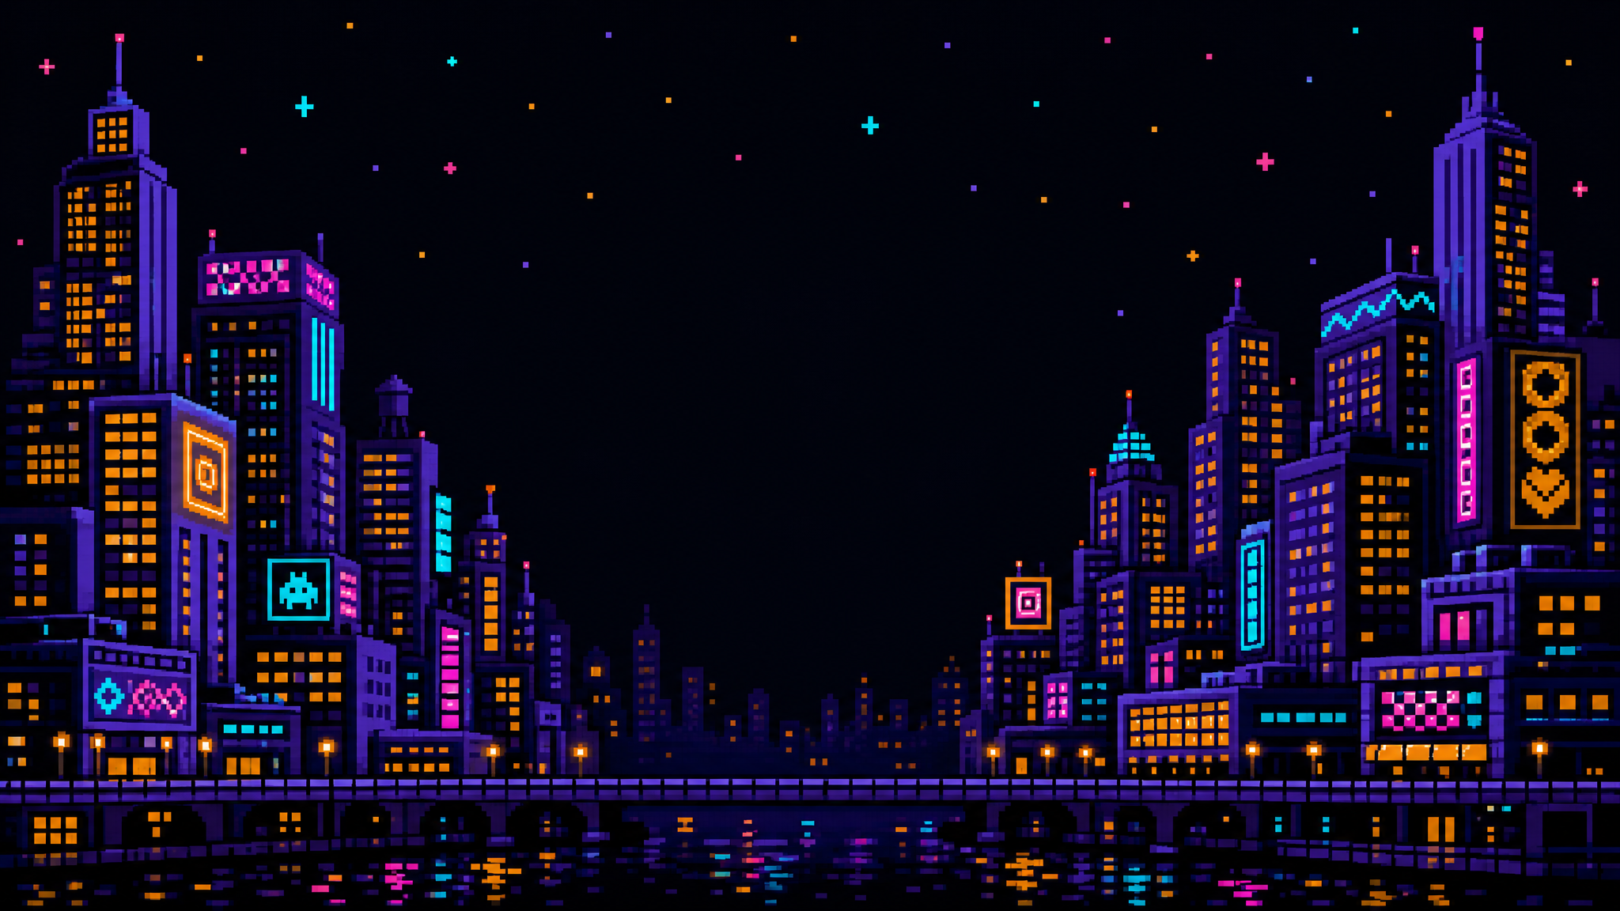
P10 · pixel-art × vivid-launch · 底纹密铺
[RENDERING]
[PALETTE]
像素复古
活力发射
pixel-art
vivid-launch
8-bit 像素网格，严格对齐，
高饱和度色彩，抓人眼球，
无抗锯齿，色彩鲜明饱和。
产品发布、营销活动首选。
游戏 / 复古科技 / 怀旧感场景
大胆 / 饱和 / 引人注目
[LAYOUT]
[TECHNIQUE]
底纹密铺
技术要点
图作全幅底纹
· 全出血图像 (hero_page)
信息卡片覆盖其上，
· 暗色遮罩叠加层
图像与信息融为一体。
· 高对比度信息卡片
图 → 氛围载体 · 文 → 信息主体
· 强调色标题确保视觉层次
遮罩层控制透明度确保可读性
8-BIT MODE
10
Notes:
像素复古风的城市夜景铺满整个画面，四个信息卡片叠压其上。图像在这里不是视觉重点，而是氛围载体——它提供了一个有温度的背景，文字信息在其上清晰呈现。遮罩层控制透明度，确保可读性。

Slide 11

P11 · paper-cut × nature-organic · 剪纸分层
剪纸
自然
艺术风格
有机调色
paper-cut
nature-organic
分层叠叠，触感质感，
森绿、草青、暖米，
剪刀感不规则边缘。
自然生态气息浓郁。
中景：山脊
前景：松林
最深景深
文字嵌入各景深层
前景文字 · 中景文字 · 天空文字
11
Notes:
五层剪纸山景从前景到远景层层叠叠，每层都有一个文字标注嵌入其中。文字不是浮在图上，而是融入不同的景深层。这是把文字嵌入图像内部结构的一种方式，而不只是覆盖在表面。

Slide 12
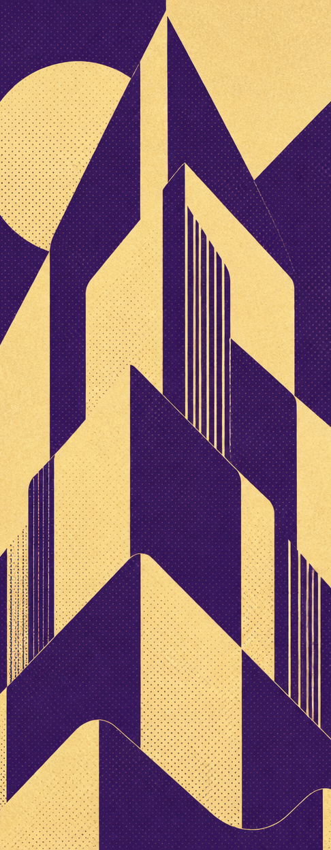
P12 · vintage-poster × duotone
复古
海报
VINTAGE POSTER × DUOTONE
窄竖图仅占左侧 22% 画面，如同书脊
或杂志封面侧边装饰带，右侧大字
横排铺展，形成极简杂志美学。
· 仅两色调：深紫墨蓝 × 米黄暖金
· 网点半调纹理叠加，增加印刷感
· 粗规则线分割图文区域
· 50年代 Knoll / 60年代 Olivetti 风格
窄图 如脊柱 · 宽字 如展翅
图的比例越小，字的力量越大
12
Notes:
图像只占左侧百分之二十二的宽度——一道窄窄的竖条，如同书脊。右侧大字横排铺展，复古海报的双色调处理让整页只有两种颜色。图越小，字的力量越大。

Slide 13
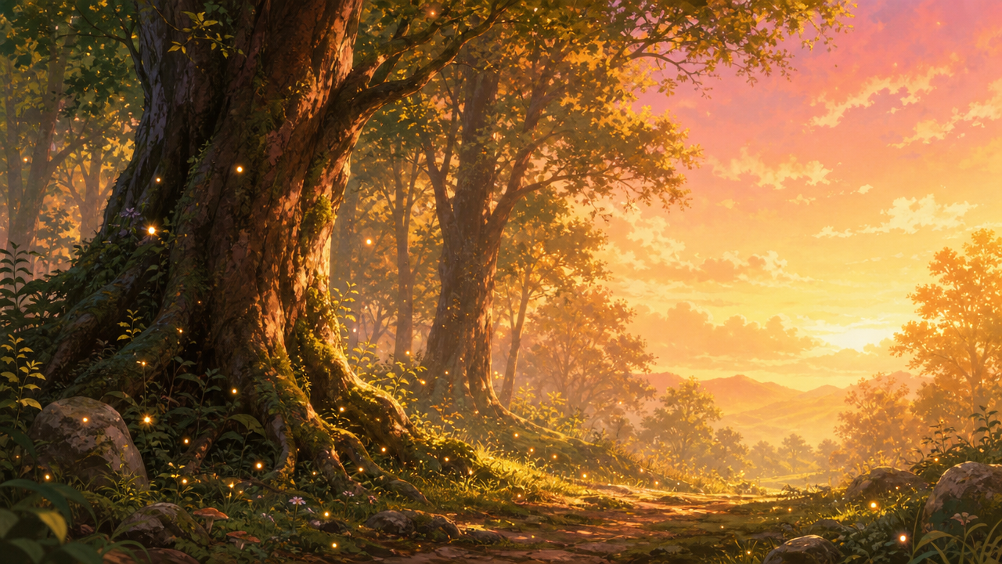
P13 · fantasy-animation × sunset-gradient
对角线分割
fantasy-animation
吉卜力风梦幻动画
sunset-gradient
暖调落日渐变色板
对角线从左上贯穿至右下，
将画面一切为二：
· 左下三角 ── 图像叙事
· 右上三角 ── 文字解析
对角张力赋予页面动感与节奏
IMAGE · LEFT-BOTTOM
奇幻动画森林场景
13
Notes:
页面被一条对角线切成两个三角形——左上是奇幻动画风的梦幻森林，右下是深色背景上的文字区域。这条边界不是垂直或水平的，而是斜的，这一个角度的变化就带来了强烈的动感和戏剧性。

Slide 14
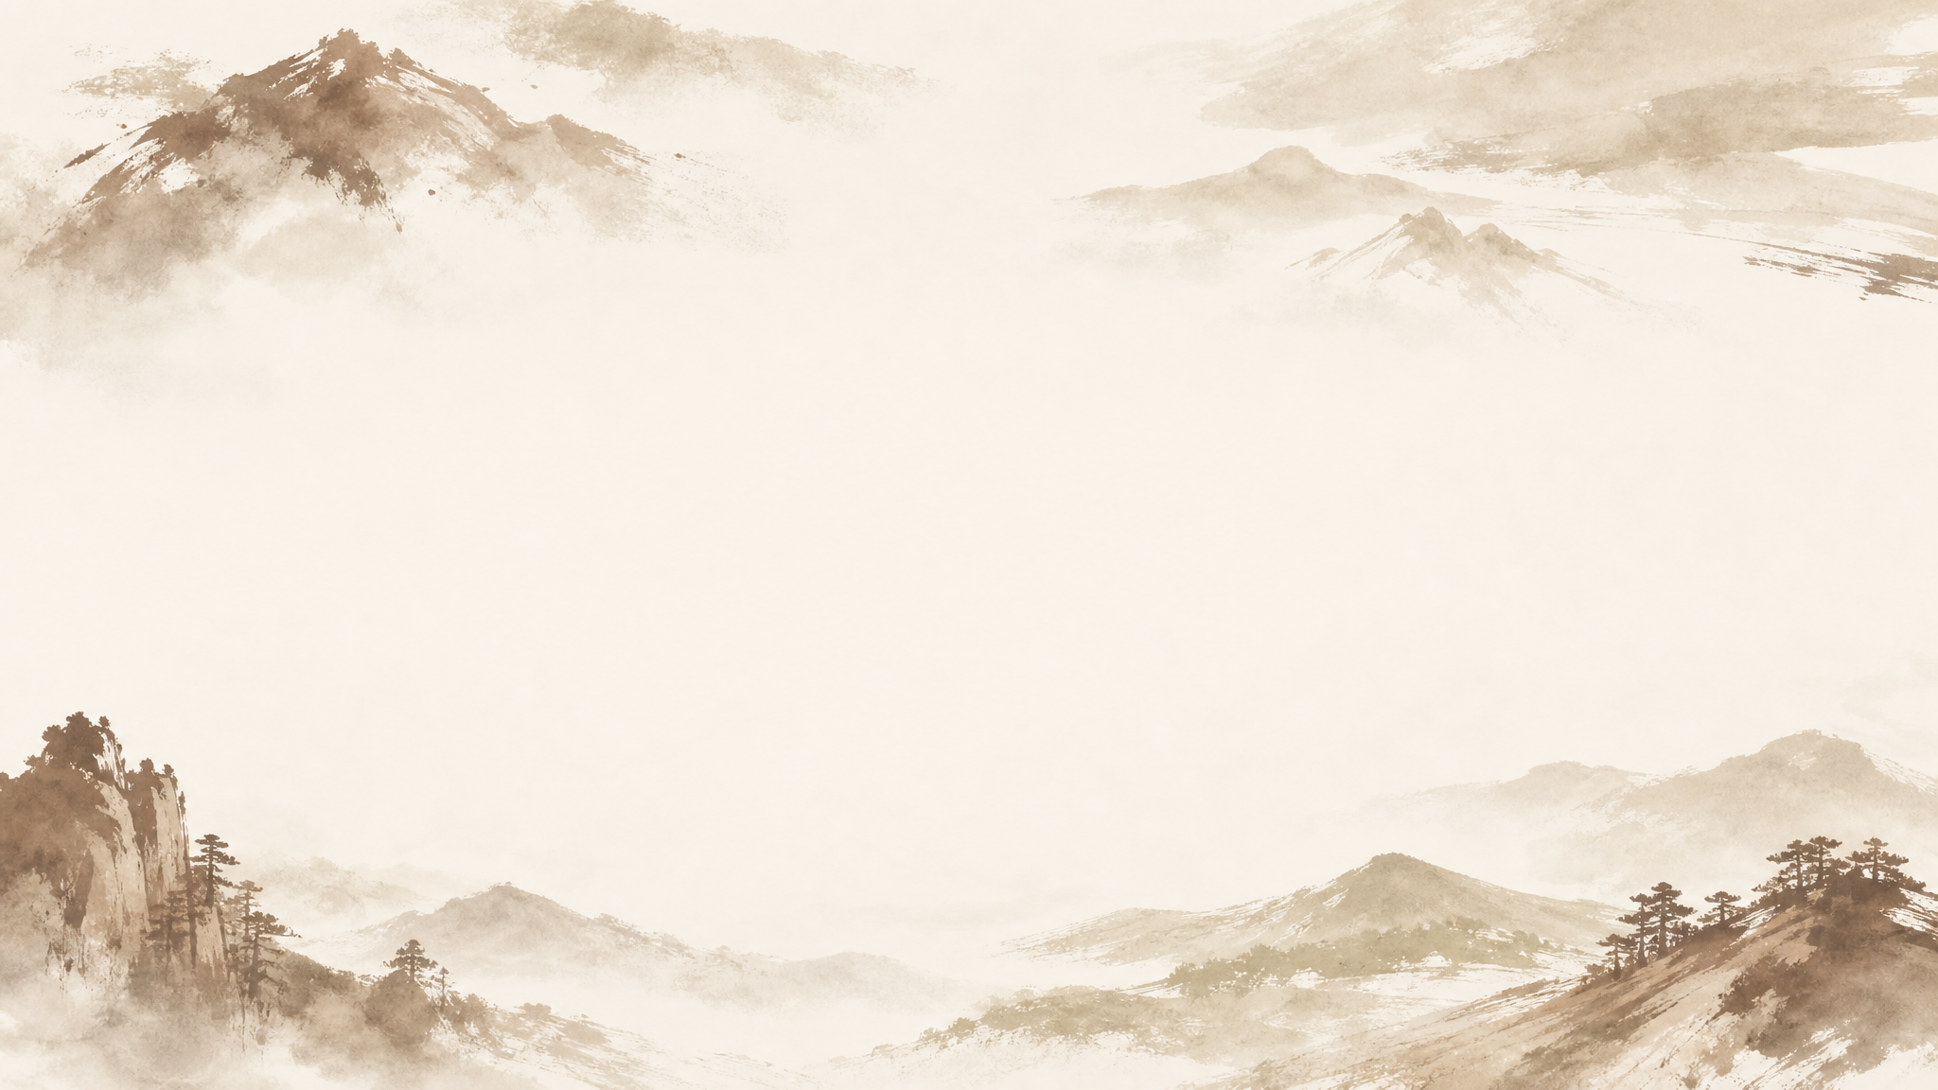
P14 · ink-notes × earthy-dusty
褪色叠字
图为肌理 · 字为主角
水墨笔记风格图像降饱和度至极低
退为画面底色与纹理，超大字体覆压其上
rendering: ink-notes · palette: earthy-dusty
hero_page + white-wash overlay + giant overlay text
14
Notes:
水墨山水画被压低饱和度，退为页面底色，超大字体直接叠压其上。图变成了纹理，字成为了绝对的主角。这一页提醒我们，图像不一定要完整呈现，它可以半透明地存在，作为情绪背景。

Slide 15

P15 · flat × jewel-tone · 上文下图
上文下图
Top Text · Bottom Image · 对等对话
扁平设计风格图像置于下半幅，
文字在上方独立呼吸，图文各占一半，
形成对等的视觉对话关系。
祖母绿
蓝宝石
黄金
紫晶
flat design · bird's-eye workspace · jewel-tone palette
15
Notes:
上半幅是文字，下半幅是扁平设计风格的俯视图，一条宝石色渐变分割线将两者切开。图文各占一半，形成对等的对话关系——没有主次之分，只有上下的节奏。

Slide 16
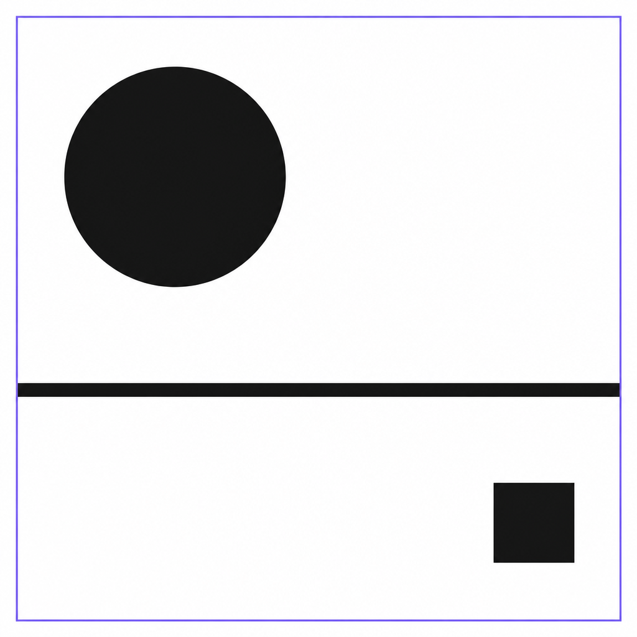
P16 · minimalist-swiss × editorial-classic
极简瑞士风格
激进负空间
编辑经典
负空间即内容
editorial-classic
几何简约
中心放射标注
圆形 · 矩形 · 线条
radial annotation
minimalist-swiss · grid-anchored
图如产品 · 线如解析 · 字如说明书
16
Notes:
正方形图像居于页面正中，六条线从图像边缘向外辐射，末端各带一段文字说明。这是产品手册的逻辑：图是主体，线是指引，字是解释。极简瑞士风格的设计让整个构图像一份精确的工程说明书。

Slide 17
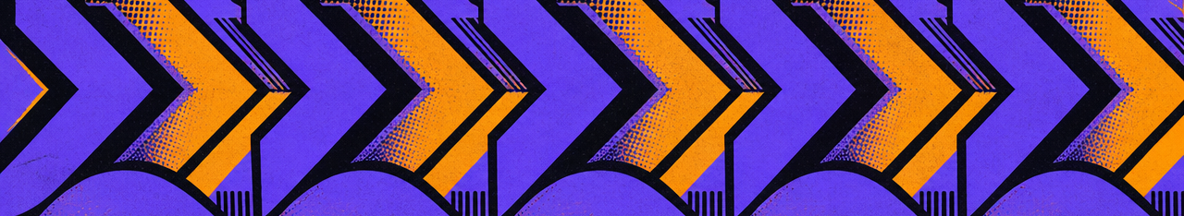
P17 · screen-print × vivid-launch · 横条贯穿
横条贯穿
Horizontal Strip Divides the Page
丝网印刷风格的水平窄条图像横贯页面中腰，
将上下两段文字切割为独立的叙事节点。
图像如一道闪光——切断语境，制造节奏感停顿，
下方文字在节奏停顿后重启叙事。
丝网印刷质感
活力发射配色
图切割文字节奏
版式对比强烈
图是横穿页面的一道光
17
Notes:
丝网印刷风格的横条图像贯穿页面中腰，将上下两段文字切割分开。图在这里不是内容，而是节奏——它制造一个强制停顿，让读者在继续之前深吸一口气。

Slide 18
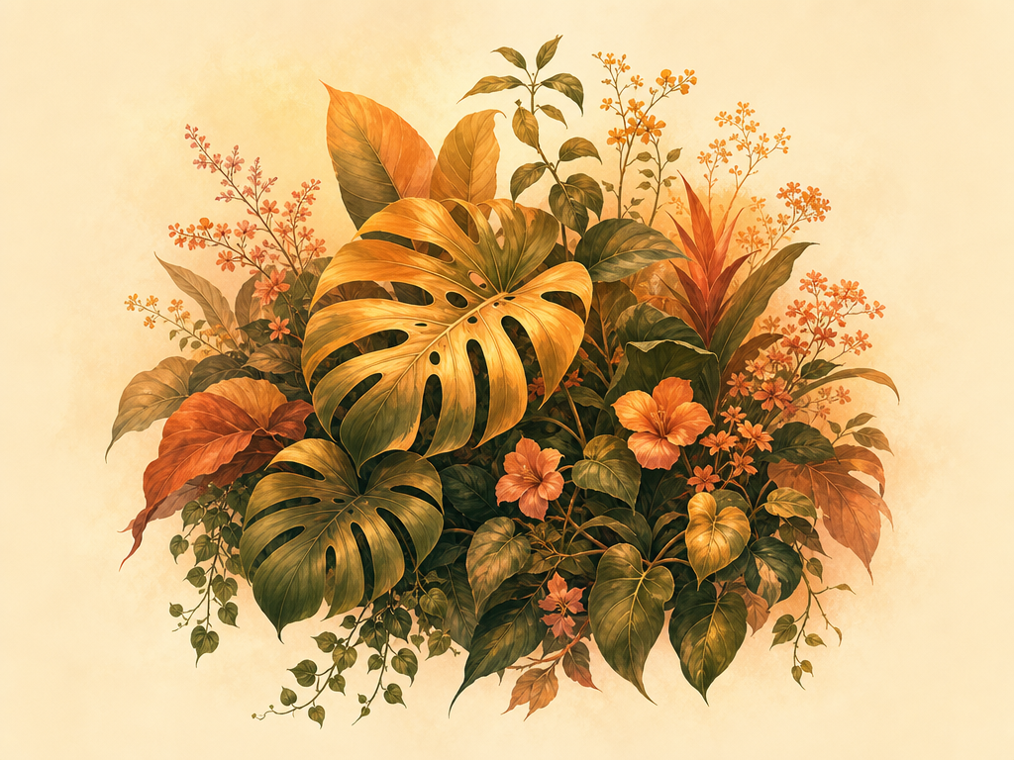
P18 · nature × sunset-gradient
多边形
nature
裁切填缝
六边形 clipPath 裁切图像，
文字自由填充图形外的
负空间与角落区域。
非矩形容器打破传统构图，
制造有机流动感。
自然插画风格
落日渐变调色
热带植物主题
技术：
<clipPath> + <polygon>
六顶点六边形路径
preserveAspectRatio=slice
非矩形图 · 文字填缝 · 有机流动感
18
Notes:
图像被裁切成六边形，文字在图形的外角和右侧空隙中自由填充。非矩形的容器让画面产生有机流动感，文字不是并排于图旁，而是找缝填入——这是图文关系中最自由的一种形式。

Slide 19
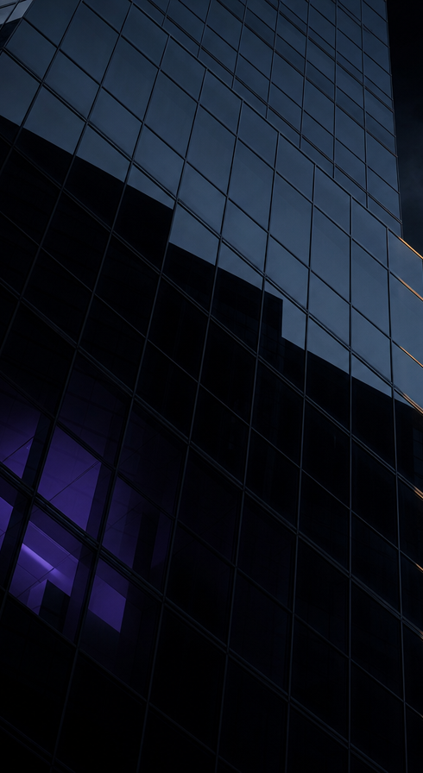
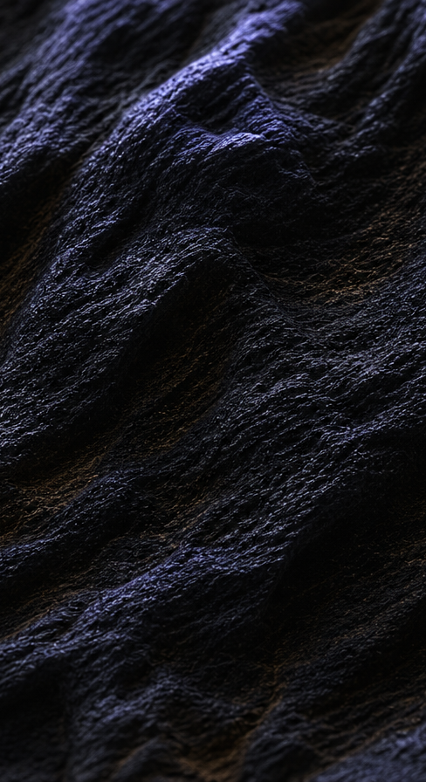
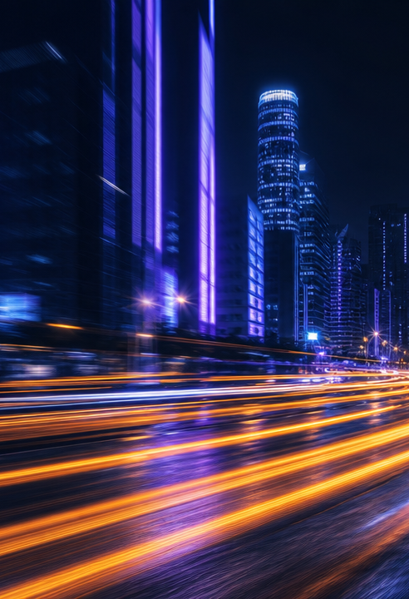
P19 · editorial × dark-cinematic · 多图拼贴蒙太奇
三图并置
大字横压
蒙太奇
蒙太奇
MONTAGE COLLAGE
01 architecture
02 texture
03 motion
都市建筑 · 戏剧阴影
材质特写 · 抽象纹理
运动模糊 · 光轨夜景
Notes:
三张风格相近但内容各异的编辑摄影照片拼贴铺满整个画面，超大字体横跨三张图之上。蒙太奇的力量在于并置——单独的图未必有力量，但三张放在一起，压上一个大字，气场就来了。

Slide 20
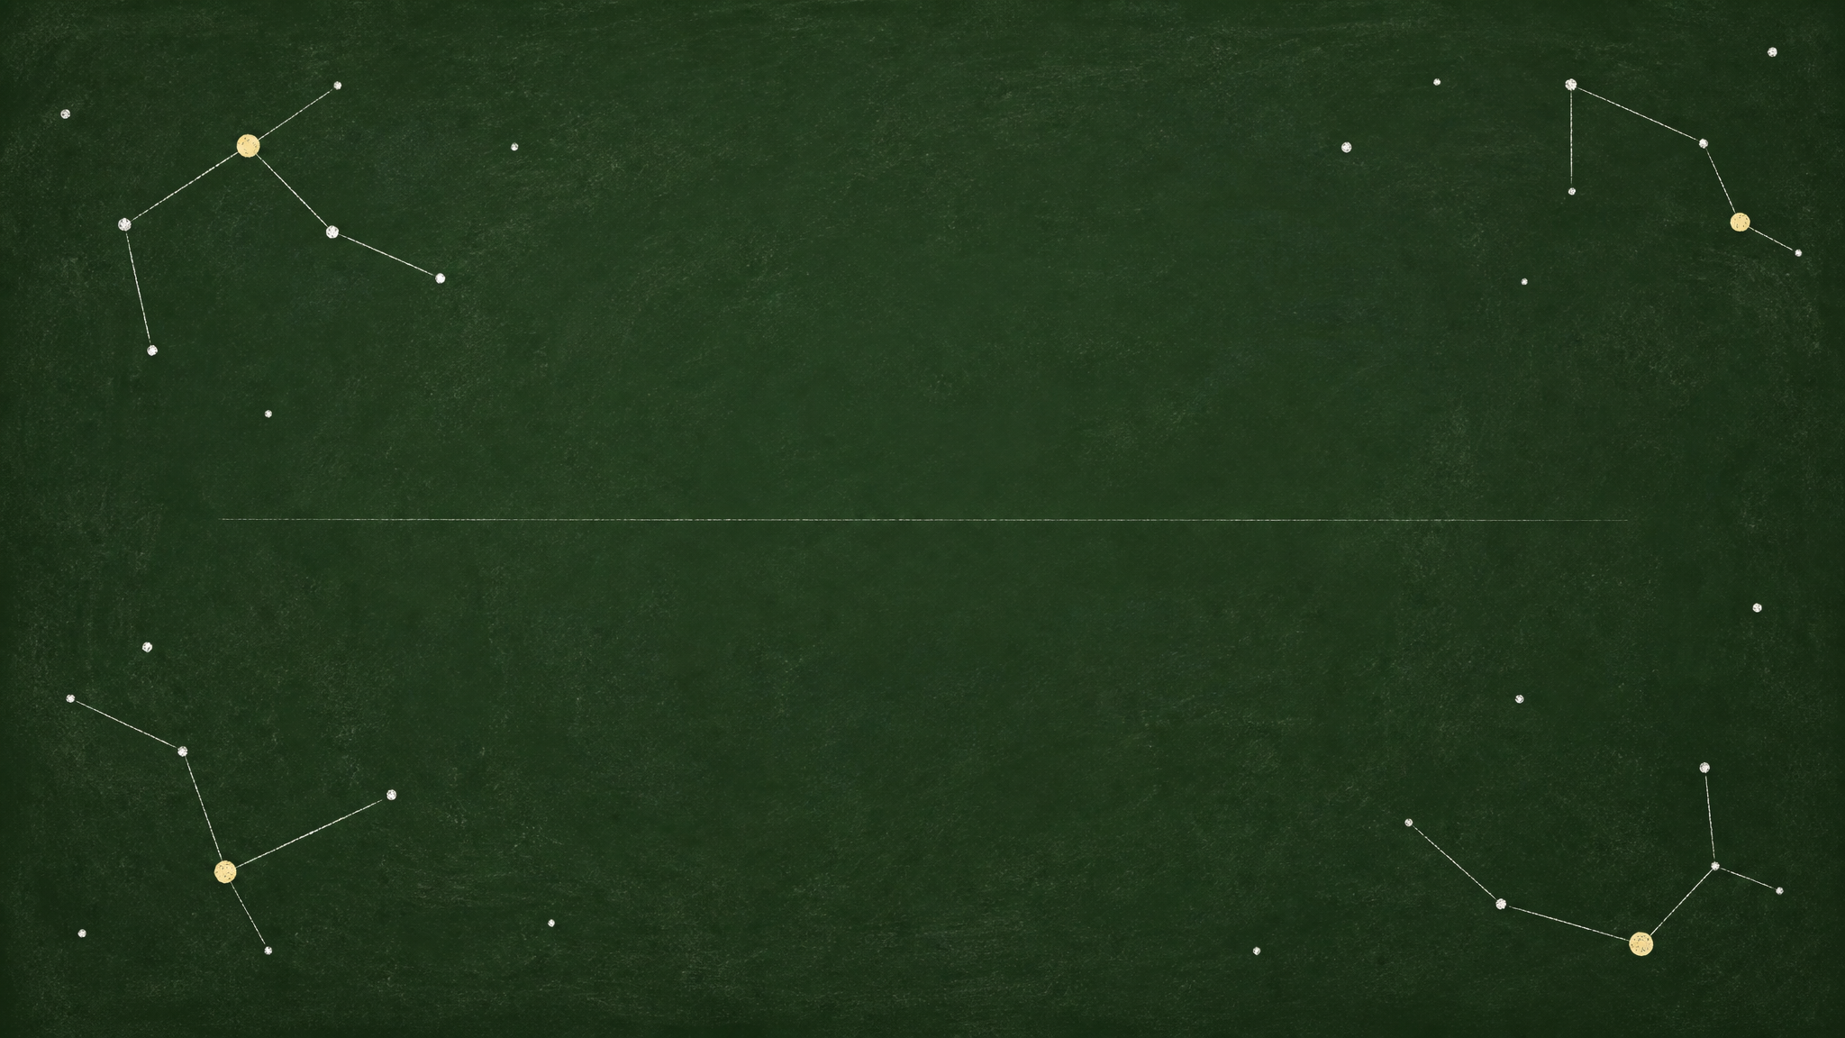
P20 · chalkboard × mono-ink · 黑板收场
每种组合
都是一种语言
图 + 文 · 无穷组合 · 无穷可能
PPT MASTER · 2026
20
Notes:
每种组合都是一种语言。图文之间没有固定的公式，只有无穷的可能。

